Slide 1
Prienų lankytinos vietos
Karolis Jasulevičius.

Slide 2
Prienų krašto muziejus
Prienų kraštų muziejuje eksponuojama vertinga istorinė medžiaga apie istorines asmenybes ir įvykius.

Slide 3
UAB „Lietuviškas midus“
UAB „Lietuviškas midus“ yra uždara akcinė bendrovė gaminanti alkoholinį gėrimą midus.

Slide 4
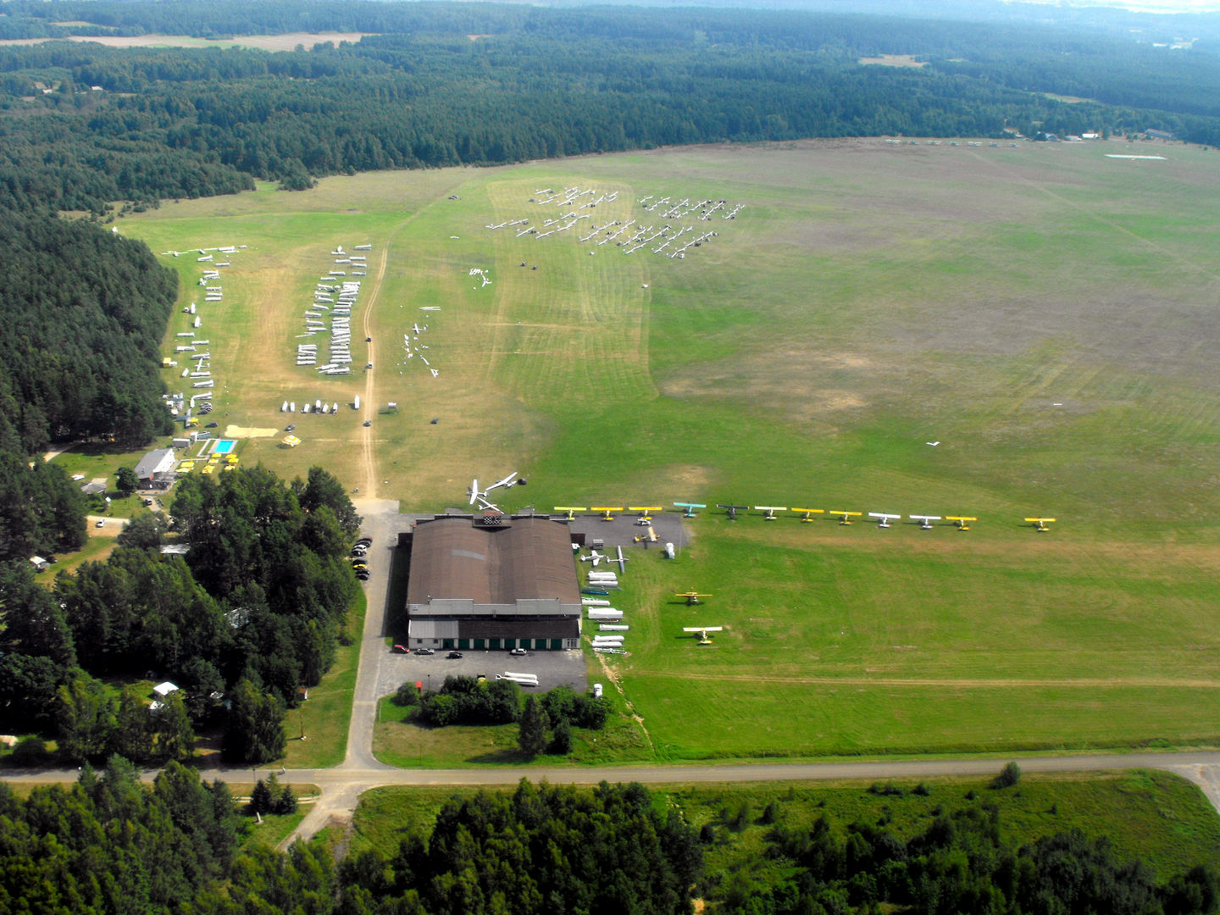
Pociūnų aerodromas
Pociūnų aerodromas – skraidymo centras, įsikūręs Prienų rajone, Pociūnuose, Nemuno kilpų regioninio parko teritorijoje.

